Slide 1

















Documentação • Documentação • Documentação • Documentação • Documentação • Documentação • Documentação • Documentação •
Yhasmin Souza e Vinicius Andrade
Requisitos de software
START
link para o documento:
Documentação • Documentação • Documentação • Documentação • Documentação • Documentação • Documentação • Documentação •

Slide 2















Identificação e classificação
Requisitos Funcionais identificados:
Cadastro, edição, exclusão e visualização de obras
Geração de relatórios básicos
Controle de permissões por tipo de usuário
Notificações e alertas sobre prazos
Requisitos Não Funcionais identificados:
Interface amigável
Segurança e autenticação
Performance e escalabilidade
Requisitos de Negócio e Restrições:
Relatórios avançados de BI estão fora do escopo
Integrações com sistemas externos não previstas
→ Análise: O documento demonstra boa distinção entre requisitos funcionais e não funcionais, mas poderia nomeá-los de forma mais explícita para facilitar a rastreabilidade.
11:11PM

Slide 3
Artefatos e técnicas
Artefatos presentes no documento:
Documento de visão e escopo do projeto
Fluxograma (página 5)
Lista de entregáveis (incluindo documentação e protótipo)
Planejamento de metodologias ágeis com Scrum e Kanban
Técnicas de elicitação (implícitas):
Análise documental
Observação do processo manual
Comunicação com stakeholders via reuniões (ex: Teams)
→ Análise: Embora as técnicas não estejam descritas nominalmente, é possível inferir que houve observação e reuniões para elicitação. Seria interessante explicitar essas técnicas no documento final.

Slide 4

Melhorias
Pontos Fortes:
✔ Documento bem estruturado com escopo claro
✔ Adoção de práticas ágeis compatíveis com o projeto
✔ Escolha de tecnologias adequadas ao contexto
✔ Planejamento completo de entregas e funcionalidades
Oportunidades de Melhoria:
⚠ Falta nomeação direta dos requisitos por tipo (ex: RF001, RNF001)
⚠ Técnicas de elicitação e personas não estão descritas detalhadamente
⚠ Não há representação dos requisitos em artefatos como casos de uso, user stories ou modelo de domínio
→ Análise Final: O documento demonstra aplicação sólida de diversos conceitos da disciplina, mas pode ser aprimorado em termos de detalhamento técnico e organização formal dos requisitos.

Slide 5
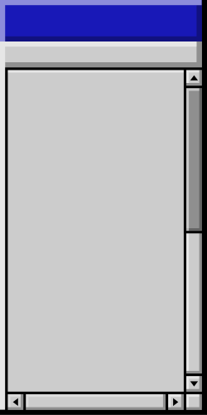
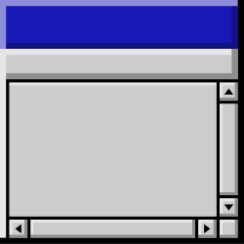
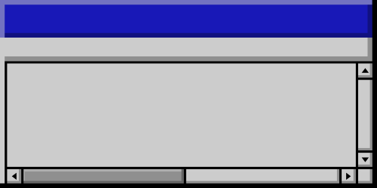
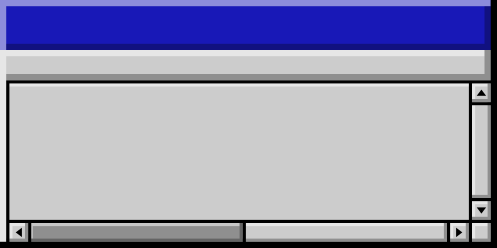

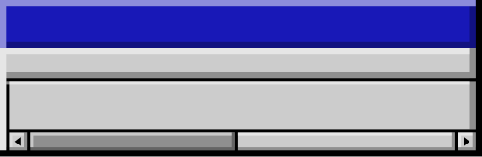
Obrigada!

